Slide 1
Kreslenie ihlanu so 6-uholníkom v podstave v SketchUp-e
Patrik Smorada

Slide 2
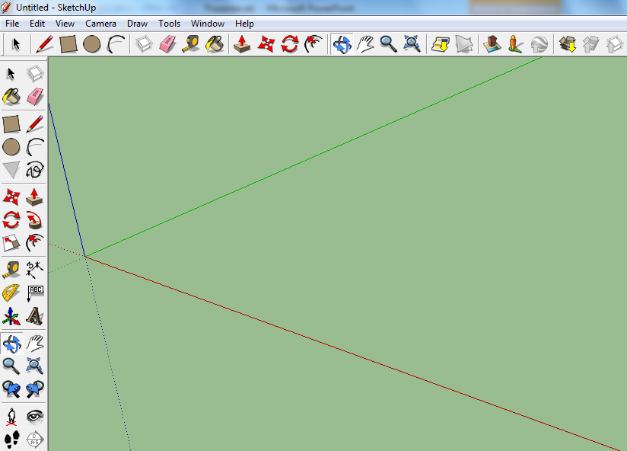
Pomocou hornej lišty a pomuky „View“ → „Toolbars“ → „Large Tool Set“ si otvoríme bočný panel s nástrojmi .

Slide 3
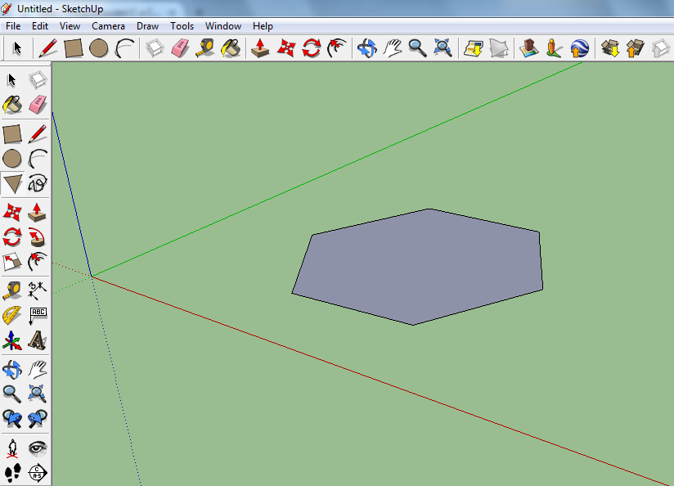
Na bočnom panely s nástrojmi si nájdeme polygon a pravým tlačítkom myši nakreslíme 6-uholník na ploche ohraničenej zelenou a červenou orientačnou čiarou

Slide 4
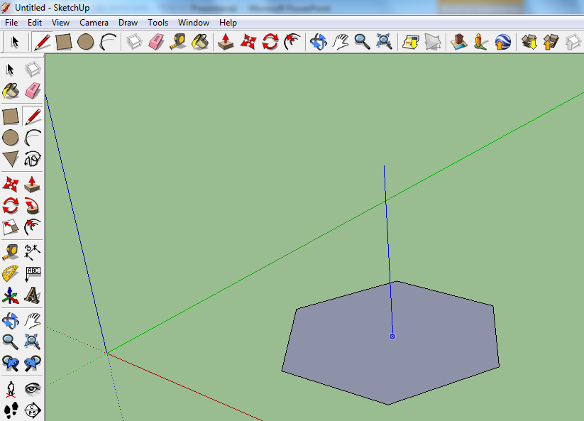
Na hornom panely nájdeme „Line“ a taháme čiaru zo stredu 6-uholíka smerom nahor rovnobežne s modrou orientačnou čiarou.

Slide 5
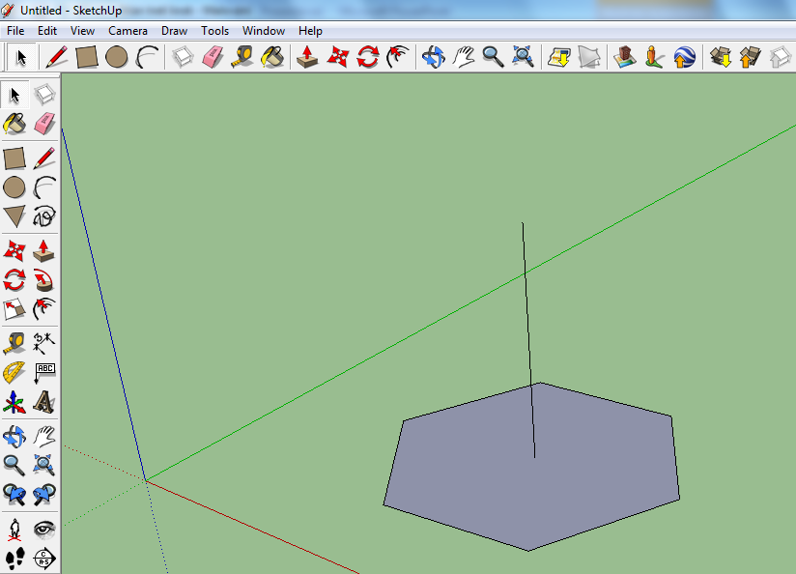
V lubovolnom bode stlačíme pravé tlačítko myši a vytvoríme výšku ihlanu.

Slide 6
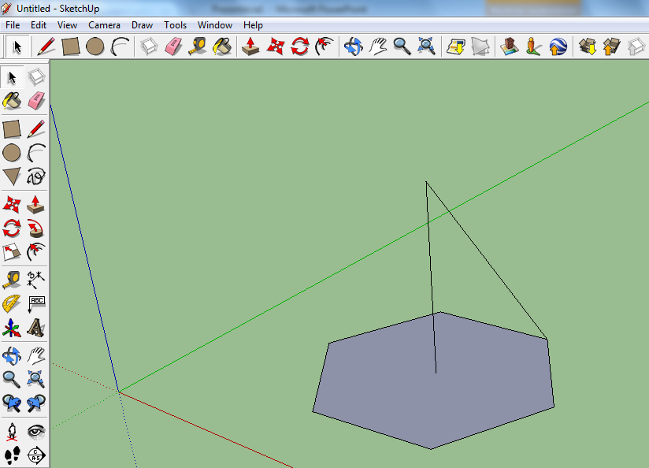
Pomocou „Line“ spojíme vrchol výšky s lubovolným vrcholom podstavy

Slide 7
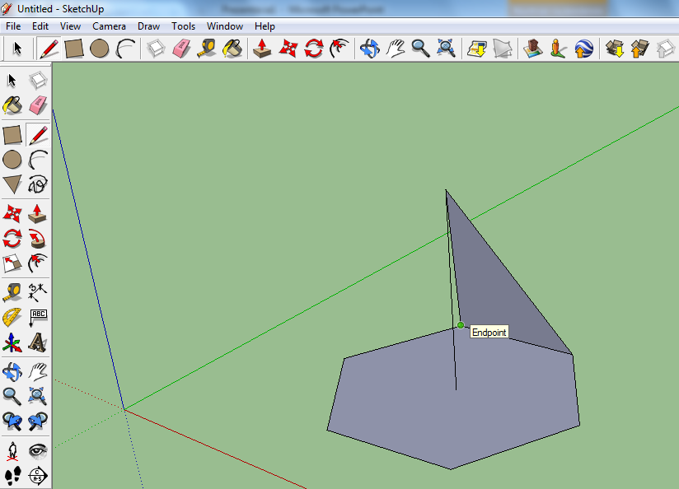
Po spojení vrcholu s bodom na rovnakej úsečke ako predošlý bod vytvoríme bočnú stenu ihlanu.

Slide 8
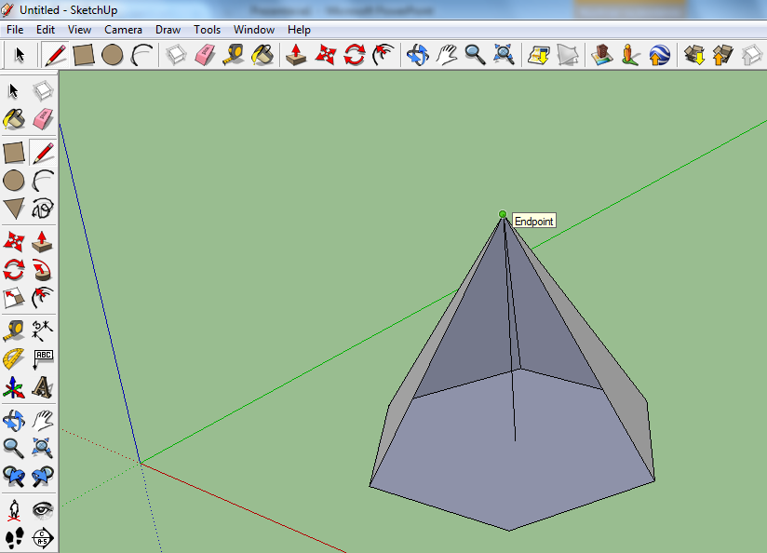
Pokračujeme spájanim vrcholu s dalšími vrcholmi podstavy.

Slide 9
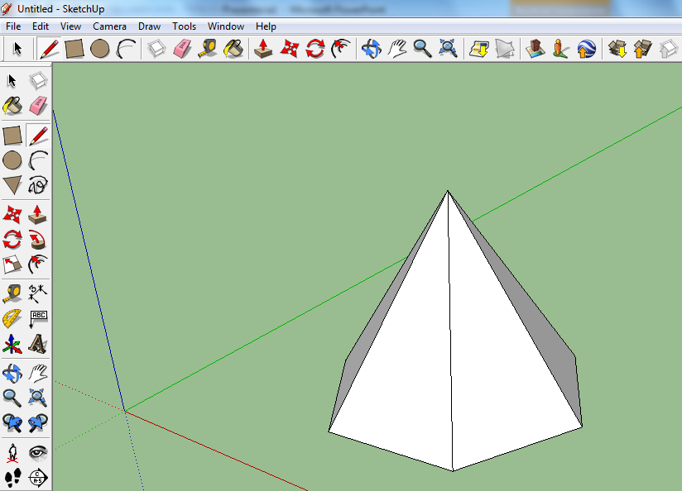
Po spojení zo všetkými vrcholmi v podstave vytvoríme ihlan

Slide 10
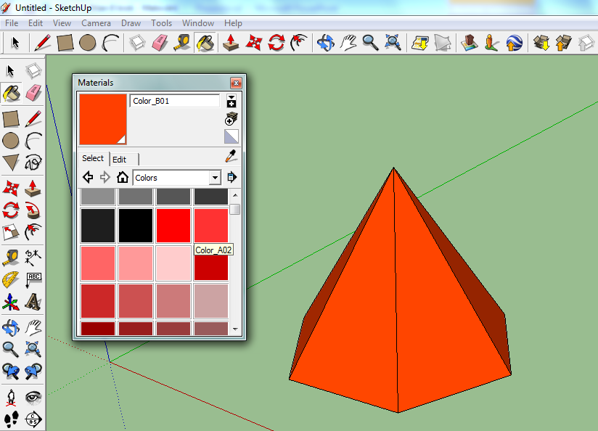
Pre farbenie objektu použijeme „Paint Bucket“ , vyberieme si farbu alebo material a kliknutím pravým tlačítkom na plochu „malujeme“

Slide 11
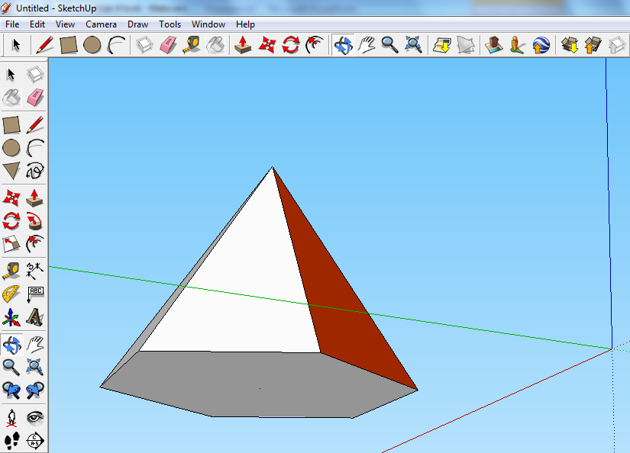
Pre farbenie zadných hrán a podstavy použijeme „Orbit“ a kliknutím a držaním pravého tlačítka myši otáčame obraz

Slide 12
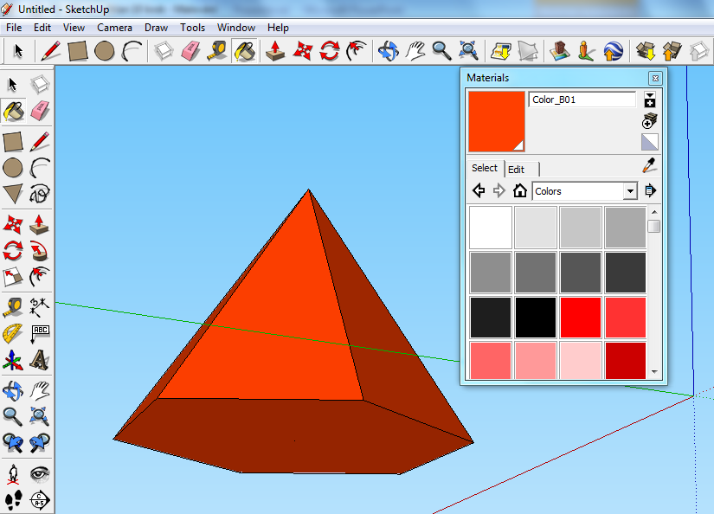
Použitím „Paint Bucket“ dofarbíme ostatné plochy objektu

